Slide 1
International Credit Mobility-ICM Uluslararası Kredi Hareketliliği (KA-107=KA-171)
ÖĞRENCİ HAREKETLİLİĞİ - ÖĞRENİM FAALİYETİ
BİLGİLENDİRME SUNUMU(7-20 Kasım 2022)

Slide 2
ICM Nedir?
´International Credit Mobility-ICM (KA-107 ), Erasmus+ programı altında 2015 yılında faaliyete geçen, Erasmus+program ülkeleri ile partner ülkeler (ortak ülkeler) arasında öğrenci ve personel değişimini mümkün kılan proje temelli yeni bir hareketlilik faaliyetidir. Partner (ortak) ülkeler Avrupa Birliği üyesi olmayan diğer tüm ülkelerdir.
Amaçlar:
Ortak ülkelerle güçlü bir işbirliği yaparak uluslararası boyut elde etmek,
Avrupa yükseköğretimine olan ilgiyi artırmak, ve Avrupa yükseköğretiminin dünya çapında rekabet edilebilirliğini desteklemek,
Avrupa dışındaki yükseköğretim kurumlarının uluslararasılaşmasına ve modernizasyonuna destek vermek

Slide 3
Program ülkeleri-Partner ülkeler

Slide 4
NOTLAR
Bu faaliyet 2022-2023 Bahar döneminde gerçekleştirilecektir.
Faaliyetten sadece kontenjanda belirtilen bölüm öğrencileri yararlanabilir.
Faaliyet gerçekleştirilebilecek yerler sadece kontenjanda belirtilen yerlerdir.
Faaliyete seçilen öğrenciler öğrenciler aylık 700 Euro Erasmus hibesi ve mesafe ölçeği ile hesaplanan bir kerelik seyahat desteği alacaktır.
Başvurular hem YTÜ başvuru otomasyonu hem de Ulusal Ajans Erasmus portalı üzerinden yapılacaktır. Tek bir alana yapılan başvurular geçerli olmayacaktır.
Bu faaliyete seçilen öğrenciler, başka bir Erasmus faaliyetine başvurmaları durumunda başvurdukları yeni faaliyetin puan hesaplanmasında -10 puan alacaklardır.
Faaliyete seçilen adaylar, sonraki süreçlerle ilgili bilahare bilgilendirilecektir.

Slide 5
Anlaşmalı Olduğumuz Üniversiteler ve bölümler
Country | Institution | Mobility type | Department
JORDON/ÜRDÜN | Yarmouk University | Student Mobility for Study | Turkish Language and Literature
ALGERIA/CEZAYİR | University of Biskra | Student Mobility for Study | Civil Engineering
KOSOVO/KOSOVA | Universum College | Student Mobility for Study | Computer Engineering&Business Administration
GEORGIA/GÜRCİSTAN | Georgian Technical University | Student Mobility for Study | Biomedical Engineering &Business Administration
AZERBAIJAN/AZERBAYCAN | Azerbaijan University of Architecture and Construction | Student Mobility for Study | Civil Engineering
PALESTINE/FİLİSTİN | Al-Aqsa University | Student Mobility for Study | Computer Engineering
RUSSIA/RUSYA | Kazan National Research Technological University | Student Mobility for Study | Bioengineering
SOUTH AFRICA/GÜNEY AFRİKA | Central University of Technology | Student Mobility for Study | Computer Engineering &Electrical Engineering (PhD)
SOUTH AFRICA/GÜNEY AFRİKA | University of the Free State | Student Mobility for Study | Architecture (PhD)
ALBANIA/ARNAVUTLUK | University of Tirana | Student Mobility for Study | Economics
MALEYSIA/MALEZYA | University of Malaya | Student Mobility for Study | Civil Engineering
MOLDOVA/MOLDOVYA | Moldova State University | Student Mobility for Study | Economics
MOLDOVA/MOLDOVYA | Moldova State University | Student Mobility for Study | Chemistry
MOROCCO/FAS | International University of Rabat | Student Mobility for Study | Civil Engineering
MOROCCO/FAS | International University of Rabat | Student Mobility for Study | Business Administration
UKRAINE/UKRAYNA | National University of Life and Environmental Sciences of Ukraine | Student Mobility for Study | Civil Engineering
UKRAINE/UKRAYNA | Lviv Polytechnic National University | Student Mobility for Study | Mechanical Engineering
BOSNIA-HERZEGOVINA/ BOSNA-HERSEK | International University of Sarajevo | Student Mobility for Study | Computer Engineering

Slide 6
Hibe miktarları
Bireysel Destek
Seyahat Desteği
10-99 km | 20 €
100-499 km | 180 €
500-1999 km | 275 €
2000-2999 km | 360 €
3000-3999 km | 530 €
4000-7999 km | 820 €
8000 km … | 1500 €
700€ Aylık
Seyahat desteği “Home” (ev sahibi) üniversitenin bulunduğu şehir ile “Host” (misafir olunan) üniversitenin bulunduğu şehir arasındaki mesafe http://www.ua.gov.tr/distance adresindeki mesafe hesaplayıcı kullanılarak hesaplanır.

Slide 7
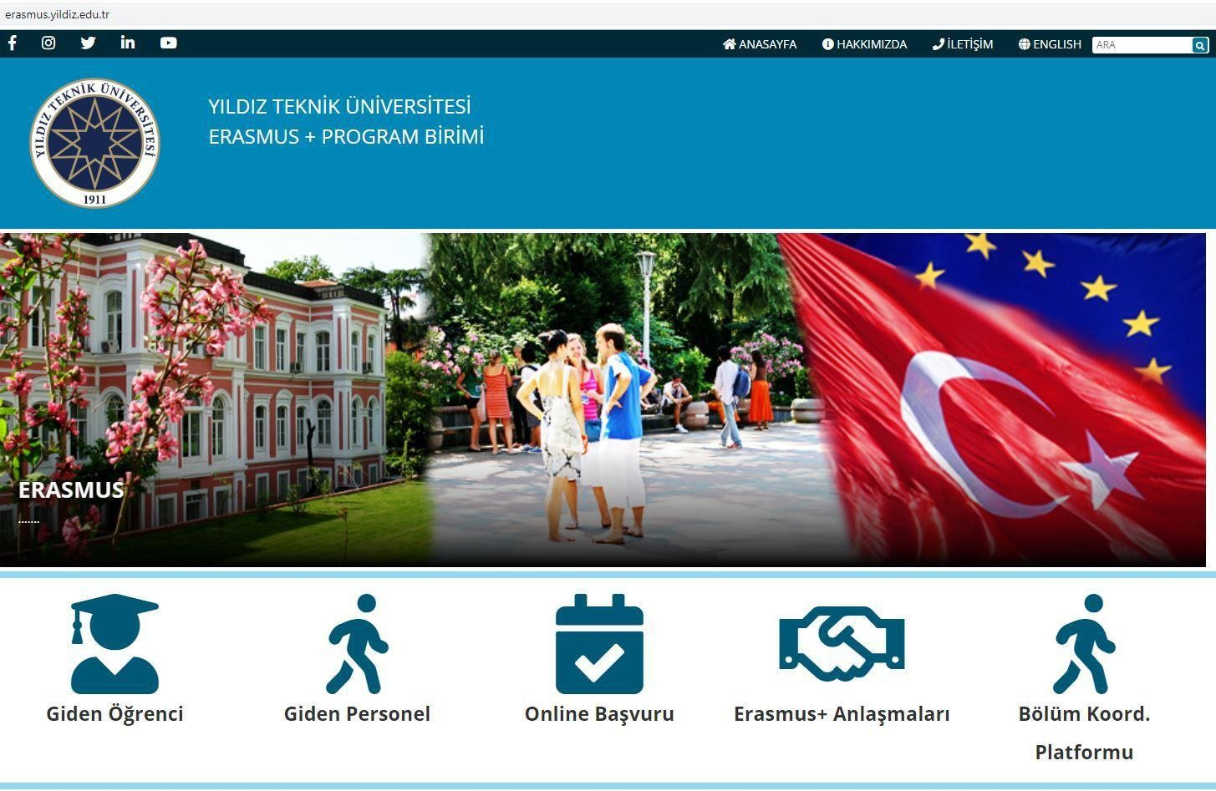
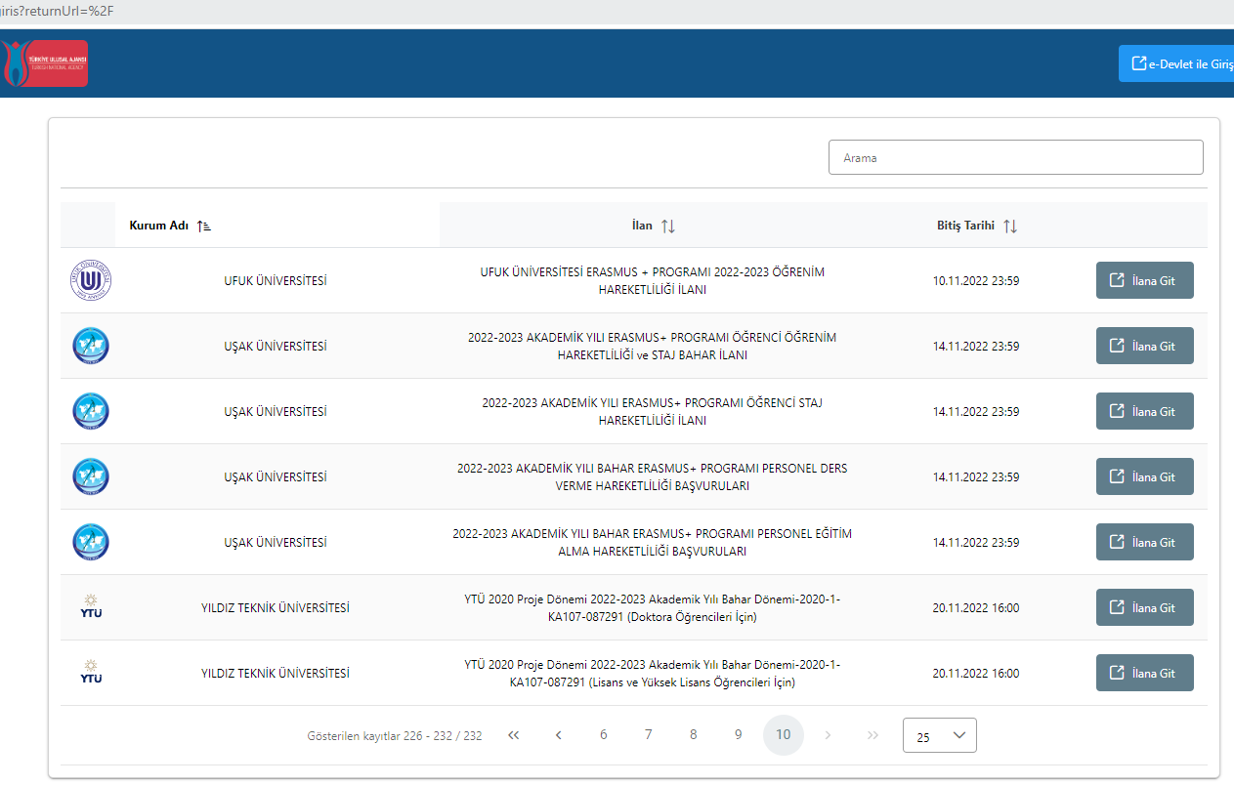
Başvuru adımları
Başvuru tarihleri | 7 Kasım 2022 20 Kasım 2022 | Başvuru Şekli ve Başvuru Linki | Online Her iki link üzerinden de başvuru yapılması şarttır. Sadece birinden başvuru yapılması durumunda başvuru geçersiz sayılacaktır. http://www.ytuerasmus.yildiz.edu.tr https://erasmusbasvuru.ua.gov.tr/giris?returnUrl=%2F
YTÜ başvuru sistemi
https://ytuerasmus.yildiz.edu.tr/
UA başvuru sistemi
https://erasmusbasvuru.ua.gov.tr/giris?returnUrl=%2F

Slide 8
ICM-Süreç Takvimi
2022-2023 Akademik Yılı (Bahar Dönemi) Erasmus+ International Credit Mobility-ICM (KA-107)- Erasmus+ Uluslararası Kredi Hareketliliği (KA-107) Öğrenci Hareketliliği Öğrenim Faaliyeti Başvuru Süreç Takvimi Proje numarası: 2020-1-KA107-087291
Online başvuru | 7 Kasım - 20 Kasım 2022 | Erasmus+ Program Birimi web sayfasında ve Türkiye Ulusal Ajansı web sayfasında yayınlanan Çağrı Metni ve Başvuru Kılavuzu doğrultusunda başvurular online olarak hem YTÜ Erasmus Otomasyon Sisteminden hemde Türkiye Ulusal Ajansı Online Sisteminden alınacaktır. Her iki platforma da başvuru yapılması zorunludur. Başvuru sistemi 7 Kasım 2022 saat 10:00'da açılacak 20 Kasım 2022 saat 16:00'da kapanacaktır.
AGNO'ların öğrenci otomasyon sistemlerinden OBS çekilmesi | 21 Kasım 2022 | Erasmus+ Program Birimi tarafından AGNO'lar merkezi öğrenci işleri sisteminden otomatik olarak çekilecektir. Bu tarihte minimum AGNO kriterini sağlayamayan adayların başvurusu reddedilecektir.
Yabancı dil sınav sonuçlarının kontrolü | 22-23 Kasım 2022 | Çağrı metninde belirtilen yabancı dil yeterliliğini gösteren belgelerden herhangi birini yüklemiş adayların belge kontrolleri yapılacaktır. Her hangi bir belge yüklememiş veya yüklediği sınav sonucunun tarihi geçmiş adayların başvurusu reddedilecektir
Ön başvuru yapan öğrencilerin ilanı | 25 Kasım 2022 | Erasmus+ Program Birimi web sayfasında ön başvuru yapan tüm adayların bilgilerinin bulunduğu Ön Başvuru Listesi yayınlanacaktır.
Puan eklemeleri ve kesintilerinin kontrolü | 28-29-30 Kasım 2022 | Çağrı metninde yer alan kriterler doğrultusunda eklenmesi gereken veya kesilmsi gereken puanların kontrolü yapılacaktır.
Başarı puanlarının ilanı | 1 Aralık 2022 | Çağrı metninde yer alan değerlendirme kriterleri doğrultusunda puanlar hesaplanarak Erasmus+ Program Birimi web sayfasında ilan edilecektir.
Başarı puanlarına itiraz | 2-3-4 Aralık 2022 | Çağrı metninde yer alan değerlendirme kriterleri doğrultusunda hesaplanarak Erasmus+ Program Birimi web sayfasında ilan edilen puanlarınızda hata olduğunu düşünüyorsanız; ilgili dilekçe ile Erasmus+ Programı Birimine icm@yildiz.edu.tr adresine e-posta yoluyla başvurabilirsiniz.Bununla ilgili e-posta göndermeyen adayların puanları ile ilgili hatalar daha sonra dikkate alınmayacaktır.
Anlaşmalı üniversitelere yerleştirmelerin yapılması | 7-8 Aralık 2022 | Erasmus anlaşmamız olan üniversitlere yerleştirmeler otomasyon sistemi tarafından otomatik yapılacaktır.
Öğrenim Hareketliliği Yerleştirme listelerinin ilanı | 9 Aralık 2022 | Erasmus+ Program Birimi, başarı puanlarına göre anlaşmalı üniversitelere yerleştirilen adayların listesini web sayfasında ilan edecektir.
Öğrenim Hareketliliği Yerleşen öğrencilerin nominasyon işlemlerinin yapılması | 12 Aralık 2022 | Anlaşmalı olduğumuz kurumlara yerleşen adayların nominasyon işlemleri Erasmus Ofisi tarafından yapılacaktır.

Slide 9
Başarılı bir başvuru dönemi geçirmenizi dileriz. ERASMUS+ PROGRAMI BİRİMİ
İletişim Bilgileri
icm@yildiz.edu.tr
YTU_iro
ytu_iro

